Slide 1
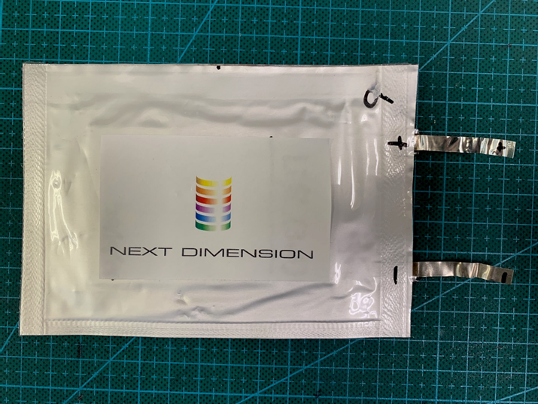
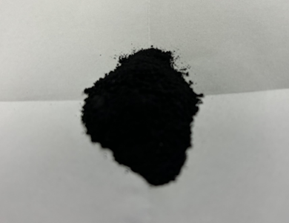
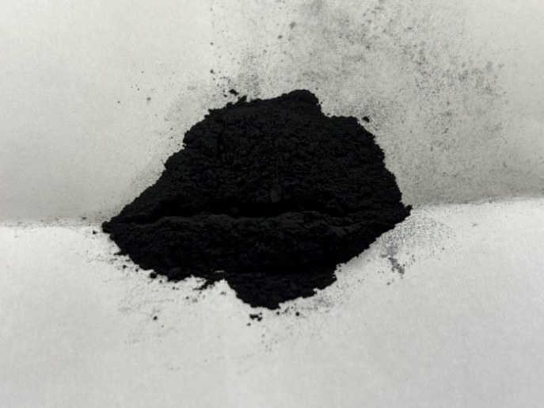
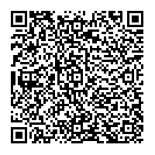
おおさかカーボンニュートラルビジネスネットワーク会員企業
再生
可能
エネ
ルギー
世界初のブラックマスを原材料に活用した再生型リチウムイオン電池
会社名
GSアライアンス株式会社
本社・大阪の拠点
兵庫県川西市
会社
紹介
GSアライアンス株式会社は1938年の創業以来、色材事業を軸に様々な機能性材料を製造してきました。近年はこの技術を活かし、
種々の二次電池を開発し、特に世界初のブラックマスを原料として再生型リチウムイオン電池を開発しました。
技術
詳細
直接合成再生
ブラックマス
正極
リチウムイオン電池の廃棄物であるブラックマスを新たに原材料にすることで、CO2排出量を最大60％削減した再生型リチウムイオン電池を開発。世界中のリチウムイオン電池が安くなる可能性があります。
再生型リチウムイオン電池
現在、ブラックマスを硫酸などの化学処理をしてコバルト、ニッケル、リチウムなどの金属を抽出、分離していますが、危険であり、工程が複雑です。弊社の方法は、圧倒的にシンプルで安全であり、工程が少なく、CO2排出量も少なく、リチウムイオン電池のコストも下がります。
期待する技術の活用方法・連携先
問い合わせ先
電池、自動車、EV、スマホ、パソコンなどのあらゆる電化製品に使用されているリチウムイオン電池の値段が下がるので、世界市場は巨大です。
大阪府商工労働部成長産業振興室
産業創造課グリーンビジネスG
〒559-0855
大阪市住之江区南港北1-14-16
大阪府咲洲庁舎25階
TEL：06-6210-9484
メールアドレス：green@gbox.pref.osaka.lg.jp
令和７年４月２３日時点

